Slide 1
ООП и класовете в DOT NET
Въведение
Създаване на проект и тестване на клас
Отстраняване на проект

Slide 2
Парадигми в програмирането
1. Процедурно програмиране (най-старо)
програмистът описва стъпките, необходими за изпълнението на даден проблем
2. Функционално програмиране
- програмистът описва решението на един проблем чрез прилагане на функции (предварително съхранени решения на частни проблеми)
3. Логическо програмиране
- вниманието на програмистът е насочено към декларативно описание на проблема, като се игнорира архитектурата на конкретната машина
4. Обектно-ориентирано програмиране (най-ново)
- обединява в себе си предимствата на предходните парадигми

Slide 3
Процедурно програмиране (програмирането в предходните години)
Програма
Оператор 1
Оператор 2
Оператор 3
.......
Оператор n-1
Оператор n

Slide 4
Обектно-ориентирано програмиране (как се програмира сега)
Програма
Оператор 1
Оператор 2
Готов програмен модул на друг програмист
Оператор 3
Готов програмен модул на друг програмист
Оператор 4
.......
Оператор n-1
Оператор n

Slide 5
“Готов програмен модул”!?!?
Създаден от други програмисти и подготвен за последващо използване
Създаден от нас и подготвен по подходящ начин за последващо използване

Slide 6
“Готов програмен модул” Къде е той?
MS Framework
. . . . . .
Готов
модул 1
Готов
модул 2
Готов
модул 3599
Готов
модул 3600

Slide 7
Термини (понятия) от обектно-ориентираното програмиране.
Клас – категория обекти с общи свойства и операции, които могат да се извършват върху тях
Обект – единичен обект от даден клас, инстанция на клас
Интерфейс – спецификация на съвкупност от действия, които даден обект предлага
Свойство – видима за външния свят характеристика (атрибут) на даден обект
Метод – операция, която всички обекти от даден клас могат да извършват
Капсулация на данните – събиране на данните за даден обект и операциите над тях в едно цяло (клас), като се ограничава директния достъп до тези данни и операции

Slide 8
Термини (понятия) от обектно-ориентираното програмиране.
Абстракция на данните – възможността да работим с данни без да се интересуваме от тяхното вътрешно представяне, а само от операциите над тях
Абстракция на действията – възможността да изпълняваме действия, за които не знаем точно как са реализирани
Наследяване – възможността един клас (наследник) да придобие свойства и действия от друг клас (родител)
Полиморфизъм – възможността да разглеждаме обекти от клас-наследник като обекти от базов клас, като класът наследник може да е предефинирал някои от действията на базовия клас

Slide 9
Същност на обектно-ориентираното програмиране
Обекти, свойства и методи.
Формалното определение за обект (object), по терминологията на Visual
Basic, е това, което се идентифицира със свойства и методи.
Примери за обекти са:
Бутон от едно приложение;
Линия от една форма;
Диалогов прозорец от едно приложение;
Ивица с бутони от едно приложение;
Командното меню от едно приложение;
Всяко едно от запомнящите устройства на компютъра;
Печатащото устройство, свързано с компютъра;
Базата от данни, съхранена върху някакво запомнящо устройство на компютъра и т.н.
Казано просто – всичко по своята същност е обект.

Slide 10
Същност на обектно-ориентираното програмиране
Обекти, свойства и методи.
Всеки обект се характеризира с параметри, които се делят на три категории: свойства, методи и събития.
Терминът свойство (event) се използва по съвсем същия начин, както във всекидневния език – това е отличителна черта или характеристика на обект.
Метод (method) на обект е действието, което може да бъде изпълнено с (или от името на) обекта.
Събитието се генерира от някакво (например, преместване на мишката, натискане на бутон и т.н.) действие (най-често от страна на потребителя) и представлява по своята същност съобщение, което се „улавя” от приложението и в отговор на което се изпълнява някакъв програмен код.

Slide 11
Същност на обектно-ориентираното програмиране
Обектно-ориентирано програмиране.
За да не изглежда всичко прекалено абстрактно, да разгледаме пример за един телефон.
Позвъняването на телефона е едно събитие. Ние реагираме на това събитие и вдигаме телефонната слушалка (това е действието, т.е. метода) за да проведем телефонен разговор. Или пък, за да позвъним на някого, използваме метода “набиране (на телефонен номер)”. Свойствата определят външния вид на апарата – например цвят, размери, тегло, положение в пространството и т.н.

Slide 12
Същност на обектно-ориентираното програмиране
Обектно-ориентирано програмиране.
Обектно-ориентираното програмиране – това е методология за разработване на програми, основана на представянето на програмите във вид на съвкупност от обекти, всеки от които се явява реализация на определен клас. В обектно-ориентираното програмиране обекта представлява от само себе си елемент от приложението. Програмния код и данните се структурират по такъв начин, че да имитират поведението на фактически съществуващи обекти.

Slide 13
Същност на обектно-ориентираното програмиране
Основни термини в обектно-ориентирано програмиране.
В обектно-ориентираното програмиране важна роля, заедно с обектите и класовете, играят четири понятия. При първото от тях, абстракцията, реалните процеси се ограничават до техните основни функции, които са съществени за програмирането. Вътрешното съдържание на обекта се защитава от неговото обкръжение посредством т.нар. инкапсулация. С третото понятие – наследяването, се определя възможността вече програмирани функционални особености да могат да бъдат използвани и за други сходни по предназначение обекти. Полиморфизма, последното от четирите понятия, позволява да се използват различни обекти и по различен начин да се реализират функции, като при това те са достъпни с едно и също име.

Slide 14
Същност на обектно-ориентираното програмиране
Абстракция.
Абстракцията е необходима, защото успешното използване на обектно-ориентираното програмиране е възможно само тогава, когато може да се определят съдържателните аспекти на проблемите. Когато се започва построяването на обектен модел, винаги трябва да съществува яснота по въпроса: какви свойства и методи трябва да съдържа един обект, за да може той адекватно да моделира ситуацията за решаване на конкретната задача?

Slide 15
Същност на обектно-ориентираното програмиране
Инкапсулация.
Инкапсулация (encapsulation) е способността да се управлява и контролира достъпа до група еднородни елементи. Класовете в обектно-ориентираното програмиране осигуряват един от най-широко разпространените начини за реализирането на идеята за инкапсулация.
Например, един примерен клас с име Bank Account (банкова сметка) инкапсулира всички методи, свойства и полета, присъщи на банковата сметка. Ако не се прилага инкапсулирането, ще се наложи да се декларират поотделно процудурите и променливите за натрупване и управление на информацията за банковата сметка, а като следствие на това определено ще бъде доста трудно да се работи с повече от една банкова сметка едновременно.
Основно правило за инкапсулацията, прилагано в обектно-ориентираното програмиране е това, че данните в класа могат да бъдат манипулирани единствено посредством процедурите и методите.

Slide 16
Същност на обектно-ориентираното програмиране
Наследяване.
Същността на наследяването (inheritance) се свежда до възможността за повторно използване на вече създаден код в други проекти. Посредством наследяването се формират връзки между обектите, а за отразяване на процеса се използват понятията за родители и наследници.
Основното което се постига чрез наследяването е, че се ускорява писането на програмен код за едно приложение , на основата на това, че може да се ползва вече създаден програмен код.

Slide 17
Същност на обектно-ориентираното програмиране
Полиморфизъм.
В контекста на обектно-ориентираното програмиране термина полиморфизъм (polymorphism, от гръцки „много форми”) може да се преведе като „прави правилното нещо”, т.е. обектите на производните класове изпълняват един или друг метод или свойство в зависимост от местоположението им в съществуващата йерархия.
Например, много класове имат метод Size, и същевременно ползващия този метод не е нужно да знае на кой клас принадлежи съответния метод. Програмистът може да поиска за изпълнение метода Size чрез Form1.Size, както и Text1.Size, като единственото което му е необходимо да знае е, че след изпълнението на метода обекта, към който този метод се изпълнява ще промени своите размери.
Освен чрез наследяване, полиморфизъм може да се реализира и чрез програмен интерфейс, като обекта реализиращ интерфейса, извиква метода на интерфейса вместо друг метод със същото име.

Slide 18
Същност на обектно-ориентираното програмиране
Класове.
Понятието “КЛАС” (Class) произлиза от английската дума “Classification” (категория, клас, класификация,)
Предвид големия брой готови програмни модули във MS Framework, те са класифицирани в групи за лесно достигане до нужния модул

Slide 19
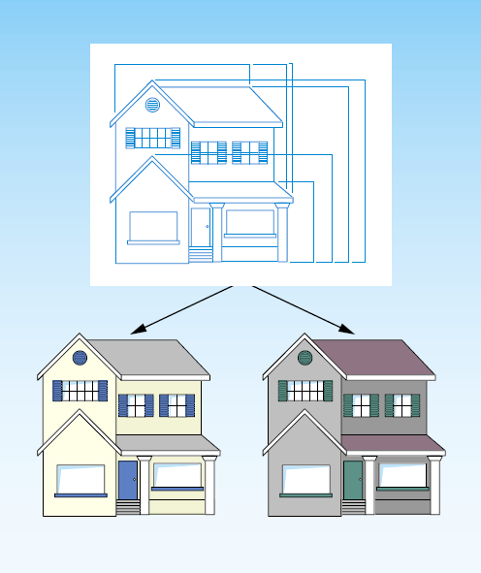
Същност на обектно-ориентираното програмиране
Класове.
Проектът е клас; къщите, построени по проекта, са обекти.

Slide 20
Същност на обектно-ориентираното програмиране
Класове.
Класът е порция програмен код, който никога не се изпълнява самостоятелно.
Използването му е възможно само от друго приложение.
Ползването на един клас е възможно само посредством създаването на променлива, която е от същия тип както класа. Едва след това може да се ползва функционалността на кода, предоставен от класа, което се постига с използването на членовете на класа,. Методите, характеристиките и събитията на един клас всъщност определят интерфейса на класа.

Slide 21
Същност на обектно-ориентираното програмиране
Класовете и стандартните модули.
Основната разлика между класовете и модулите се свежда до това, че от класовете могат да се създават екземпляри, докато от стандартните модули това не е възможно.
Поради факта, че данните от стандартния модул имат повече от едно копие, и когато в една част на програмния код се промени дадена публична променлива от стандартния модул, то всяка друга част от програмния код получава същата стойност, ако програмния код в последствие ползва тази променлива. В противовес на това, данните от клас съществуват отделно за всеки обект, който е бил създаден като екземпляр на класа.
Друго съществено различие е, че за класовете могат да бъдат създавани интерфейси, докато за стандартните модули това не е възможно.

Slide 22
Visual Studio - развойна среда за разработване на приложения
Проект. Видове проекти.
Основната структурна единица при работа с Microsoft Studio е проектът.
При работа могат да се ползват един или няколко проекта. По своята същност проектите са организационна структурна единица за свързване на компонентите на едно приложение (екрани на приложението, програмен код и т.н.). Едно приложение представлява „контейнер”, което съдържа като минимум един проект.

Slide 23
Visual Studio - развойна среда за разработване на приложения
Проект. Видове проекти.
Част от видовете проекти са:
Windows Application (Windows приложение). За създаване на приложение с потребителския интерфейс на Windows, наподобаващ стандартно EXE приложение;
Библиотека от класове (Class Library). За създаване на DLL-библиотека, съдържаща един клас или множество от класове, които ще бъдат достъпни за други приложения. Нужни са за използване в приложения от тип клиент-сървър или особено сложни (многослойни) приложения;
Конзолно приложение (Console Application). Вид Windows приложения, които не използват форми. Целия вход/изход в едно такова приложение се реализира чрез команден ред;
Услуги на Windows (Windows Service). Услуги, които се ползват в мрежи на Windows;
Празен проект (Empty Project). Празен проект на Visual Studio;
Проект „Кристален отчет” (Crystal Report Application). Проект за генериране на отчети.

Slide 24
Visual Studio - развойна среда за разработване на приложения
Проект. Видове проекти.
Библиотека от Windows елементи за управление (Windows Control Library). Използва се за създаване на нестандартни Windows елементи (контроли) за управление;
Библиотека от Web елементи за управление (Web Control Library). Прилага се при създаване на нестандартни елементи за управление (контроли), използвани във Web форми;
Услуги на Windows (Windows Service). Услуги, които се ползват в мрежи на Windows;
Празен проект (Empty Project). Празен проект на Visual Studio;
Проект „Кристален отчет” (Crystal Report Application). Проект за генериране на отчети.
Услуги на Windows (Windows Service). Услуги, които се ползват в мрежи на Windows;
Празен проект (Empty Project). Празен проект на Visual Studio;
Проект „Кристален отчет” (Crystal Report Application). Проект за генериране на отчети.

Slide 25
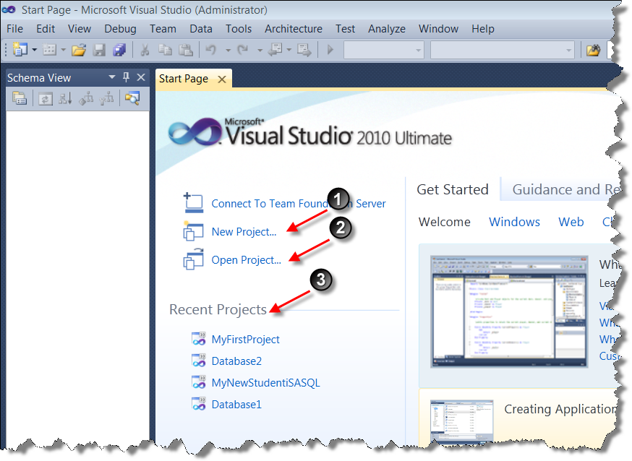
Visual Studio - развойна среда за разработване на приложения
Работа с проект. Отваряне на съществуващ проект (Start Page).

Slide 26
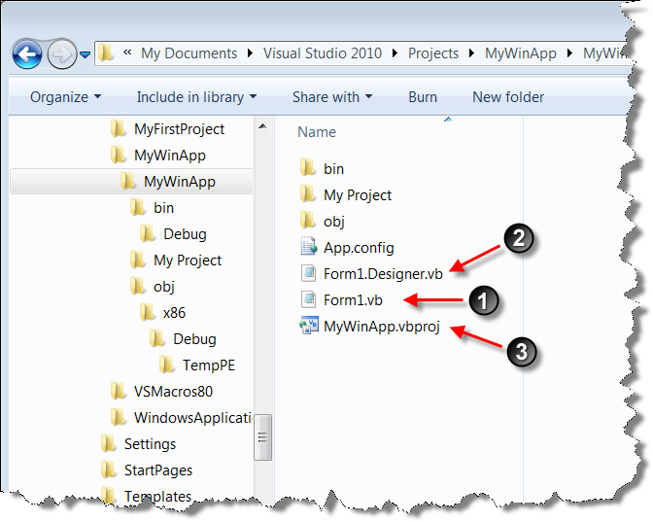
Visual Studio - развойна среда за разработване на приложения
Важни файлове на проекта.
По подразбиране файловете се съхраняват на
C:\Users\User\Documents\Visual Studio 2010\Projects\MyWinApp\
Form1.vb (1) и Form1.Designer.vb (2), съдържат код на Visual Basic и дизайна на създадената форма;
MyWinApp.vbproj (3), е файла на проекта;

Slide 27
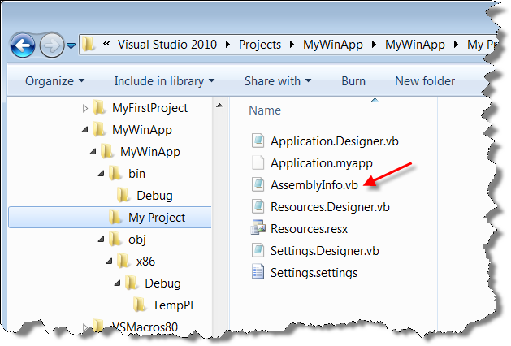
Visual Studio - развойна среда за разработване на приложения
Важни файлове на проекта.
Assemblyinfo.vb от папката MyProject, съдържащ информация за асемблито (assemblies) на проекта, т.е., всичко необходимо на системата за пълното описване на приложението, например версията на продукта, използвани класове, полета, статични и други методи, свойства и т.н. Асемблито е логическо множество от един или повече файла (като DLL, EXE, HTML), необходими за работата на приложението.

Slide 28
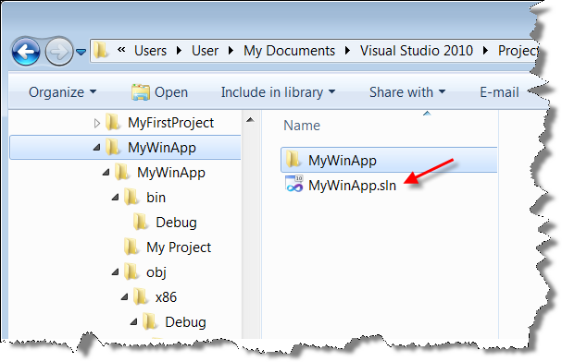
Visual Studio - развойна среда за разработване на приложения
Важни файлове на проекта.
MyWinApp.sln от папката MyWinApp, файла на решението (solution file).

Slide 29
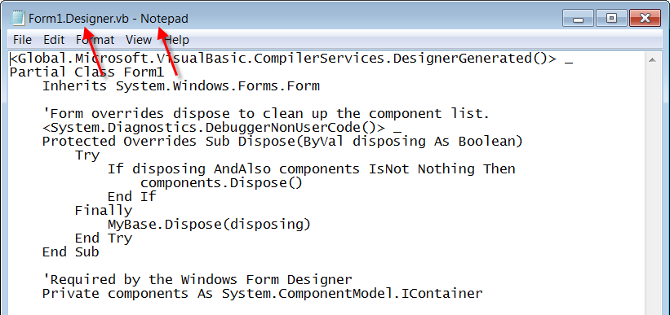
Visual Studio - развойна среда за разработване на приложения
Файлове на проекта.
Повечето файлове с които работи Visual Studio всъщност представляват текстови файлове във формат XML (Extensible Markup Language), т.е., това са файлове, които могат да бъдат отваряни и редактирани с произволен текстов редактор. Във Visual Studio, разбира се, има вграден редактор, който дава редица предимства на специалистите при отварянето и редактирането на такива файлове.

Slide 30
Visual Studio - развойна среда за разработване на приложения
Пространства от имена.
За се ориентират специалистите по програмиране в огромното многообразие от класове, трябва да разполагат със средство, което да им помогне в намирането на нужния клас, да се проучат неговите методи, свойства и т.н.
За целта, класовете са логически организирани в йерархична система, т.нар. „пространства от имена”.
В използваната йерархична организация се използва т.нар. „точков синтаксис” (dot syntax). На най-високото ниво е пространството от имена System, а след това са пространствата от имена от второ ниво. След пространството от имена от второ ниво е това от трето и т.н. Например, System.Windows.Forms.Form.

Slide 31
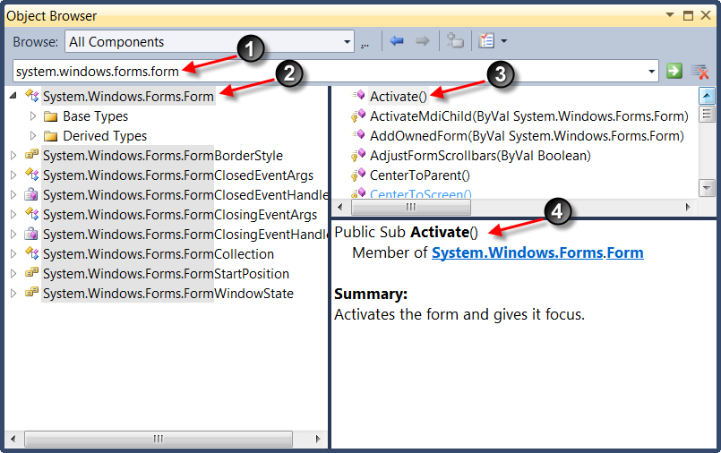
Visual Studio - развойна среда за разработване на приложения
Пространства от имена.
Справочна информация за предназначението на метода (Activate), как се активизира при необходимост, какви параметри приема (в случая се вижда, че параметри не се указват) и др. полезна информация.
Указано е извеждане само на пространството от имена, отнасящи се към System.Windows.Forms.Form
Указание за текущия елемент.
Представена е информация за методите, събитията и т.н. за формата, т.е. за класа Form.

Slide 32
Използване на пространства от имена
За обръщане към класовете в дадено пространство се използва ключовата дума Imports
Или с пълното им име
‘Преди използването на клас се „въвежда“ пространството от имена
(на project level)
Imports System.IO
Dim inFile as New StreamReader(“it.txt”)
Dim inFile as New System.IO.StreamReader(“it.txt”)

